Slide 1
TIẾNG VIỆT 4
Tập 1
Tuần 13
Bài viết 3: Luyện tập viết
đoạn văn tưởng tượng

Slide 2
Ấn để đến trang sách

Slide 3
Đã bao giờ em mơ thấy mình đi vào thế giới của tương lai chưa? Em kể điều thú vị mình nhìn thấy trong giấc mơ cho cả lớp cùng nghe nhé!

Slide 4
Ấn để đến trang sách

Slide 5
01
TRAO ĐỔI VỚI BẠN

Slide 6
Chọn 1 trong 2 đề sau:
Đề 1
Đề 2
Dựa vào vở kịch “Ở Vương quốc Tương Lai", hãy viết một đoạn văn về vương quốc đó theo tưởng tượng của em.
Dựa vào vở kịch “Ở Vương quốc Tương Lai", hãy viết đoạn văn về một em bé trong vở kịch đó theo tưởng tượng của em.

Slide 7
Xem lại kết quả tìm ý và sắp xếp ý trong tiết trước, có thể thay đổi, bổ sung một số ý nhỏ hoặc thay đổi cách sắp xếp ý cho phù hợp hơn.

Slide 8
02
VIẾT ĐOẠN VĂN

Slide 9
Đoạn văn tham khảo:
Đề 1
Vương quốc nằm trong một khu rừng nhiệt đới xanh tươi, đầy hoa thơm cỏ lạ và những loài chim quý. Những lâu đài bằng ngọc sáng lấp lánh, được bao phủ bởi một luồng ánh sáng trắng sữa mát dịu. Những đám mây ngũ sắc trôi bồng bềnh trên bầu trời. Bao quanh mỗi lâu đài là một khu vườn với hình dáng độc đáo: hình bông hoa, hình chùm quả, hình ngôi sao,... Những em nhỏ xinh xắn với những bộ quần áo đủ màu sắc chạy đi chạy lại trong các lâu đài và ngoài vườn, cùng nhau sáng chế những sản phẩm kì lạ, nói cười ríu rít.

Slide 10
Đoạn văn tham khảo:
Đề 2
Em là em bé nhỏ nhất, là em của Tin-tin và Mi-tin. Có lẽ hai anh chị của em rất ngạc nhiên khi thấy em và biết về em. Nhưng đó là một điều hết sức bình thường ở Vương quốc Tương Lai này. Chúng em dù chưa được sinh ra nhưng cũng có thể nhìn thấy, gặp gỡ và trò chuyện cùng cha mẹ, người thân của mình. Chỉ khác rằng, chưa chính thức để được khai sinh mà thôi. Sự gặp gỡ với hai anh chị của mình làm em rất thích thú và háo hức.

Slide 11
Ấn để đến trang sách

Slide 12
Chuẩn bị bài:
Trao đổi: Em đọc sách báo

Slide 14
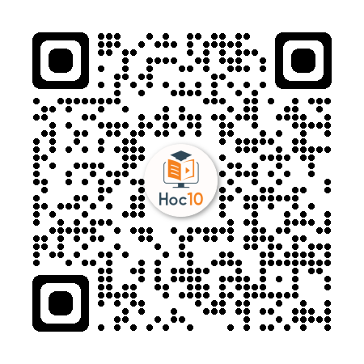
Để kết nối cộng đồng giáo viên và nhận thêm nhiều tài liệu giảng dạy,
mời quý thầy cô tham gia Group Facebook
theo đường link:
Hoc10 – Đồng hành cùng giáo viên tiểu học
Hoặc truy cập qua QR code

